Slide 1
안드로이드 스튜디오
202039773 임호영

Slide 2
목차
Swot 분석
앱 소개 및 코드 설명
참고

Slide 3
Swot 분석
강점 (strength)
사용 편의성: 계산기 앱은 직관적인 인터페이스를 가지고 있어 사용자들이 쉽게 사용할 수 있습니다.
약점 (weakness)
수익화의 어려움: 대부분의 사용자들은 무료 계산기 앱을 선호하며, 유료 모델로 수익을 창출하기 어렵습니다.

Slide 4
Swot 분석
기회 (opportunities)
다양한 플랫폼 지원: 모바일 뿐 만 아니라 웹, 데스크탑 버전으로 확장하여 다양한 플랫폼에서 사용자를 확보할 수 있습니다.
위협 (threats)
기술 변화: 새로운 기술이나 트렌드 변화에 따라 기존 계산기 앱의 유용성이 감소할 수 있습니다.
보안 위협: 앱이 민감한 데이터를 다루는 경우 보안 위협이 존재할 수 있으며, 이는 사용자 신뢰에 영향을 미칠 수 있습니다.

Slide 5
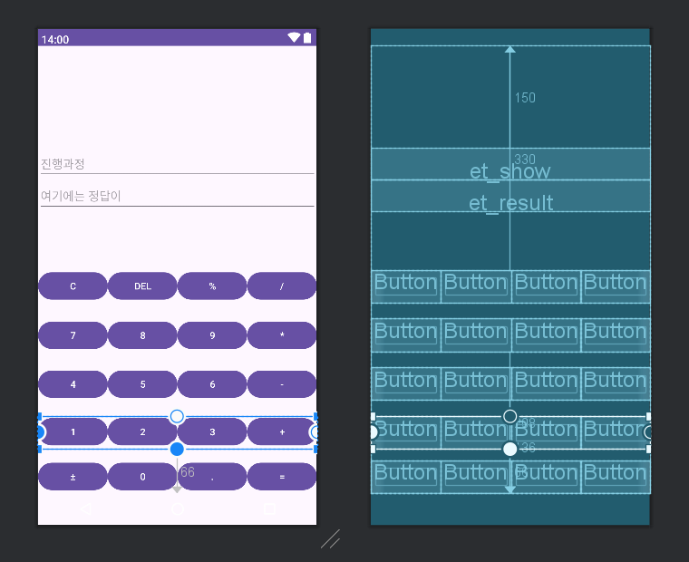
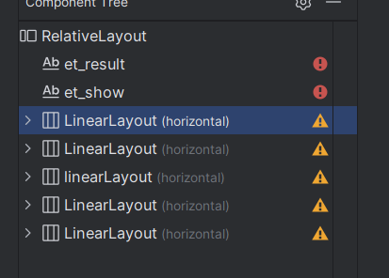
레이아웃 디자인

Slide 6
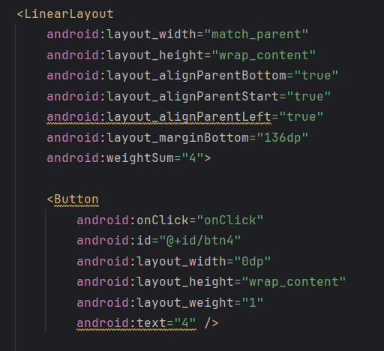
ACTIVITY_MAIN.XML

Slide 7
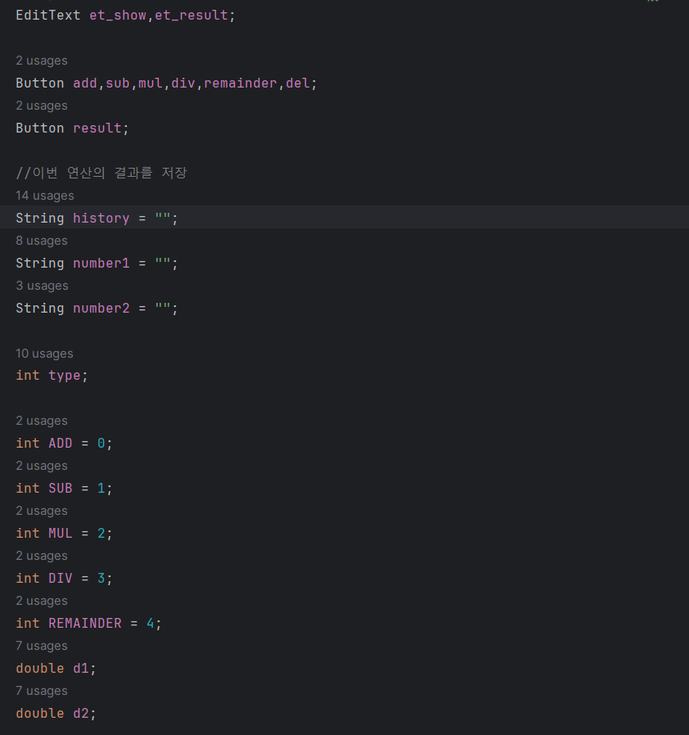





ACTIVITY_MAIN.XML
연산기능 버튼들
현재 계산 상태를 저장하기 위한 변수들
각 연산을 나타내는 상수들
피연산자 값 저장 변수

Slide 8
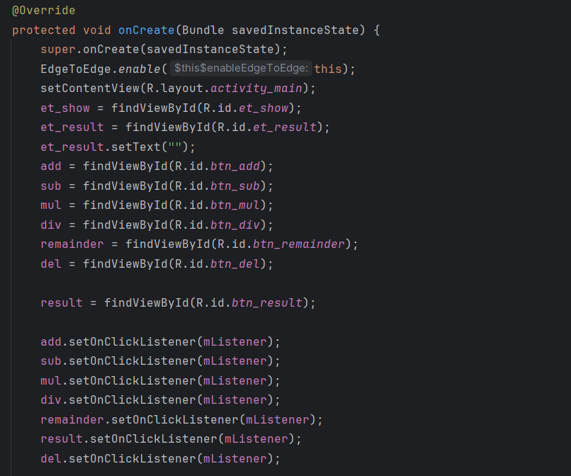




ACTIVITY_MAIN.XML
각 버튼을 레이아웃에서 찾기
버튼 리스너 설정

Slide 9
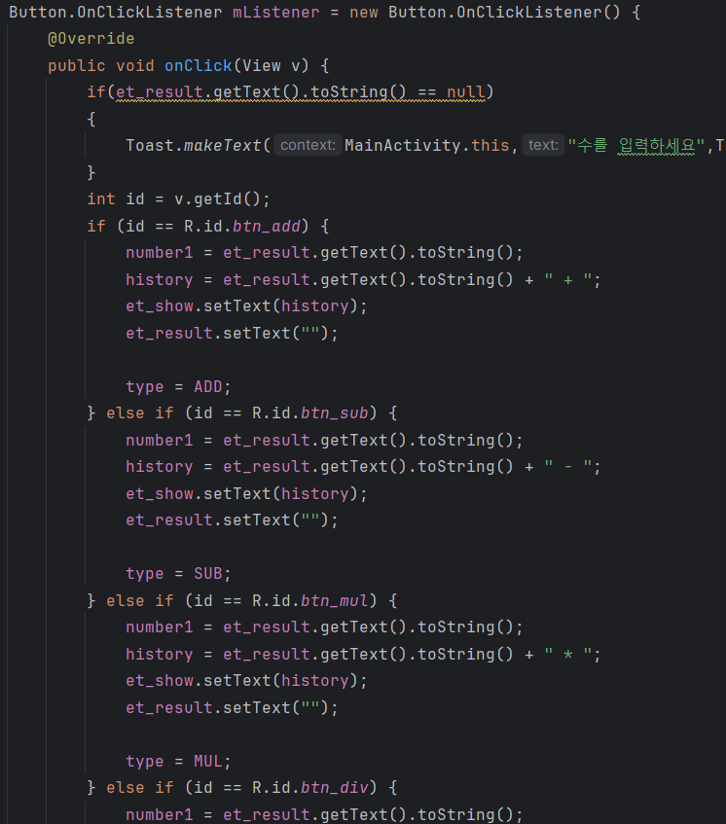


ACTIVITY_MAIN.XML
사칙 연산

Slide 10
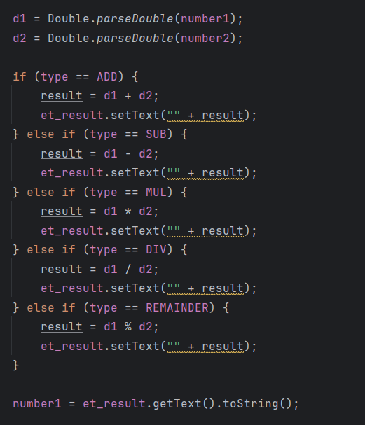


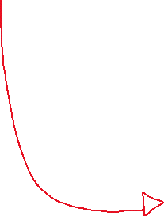

ACTIVITY_MAIN.XML
결과 계산 result 변수에 저장된 값을 문자열값으로 변환해서 number1에 저장

Slide 11
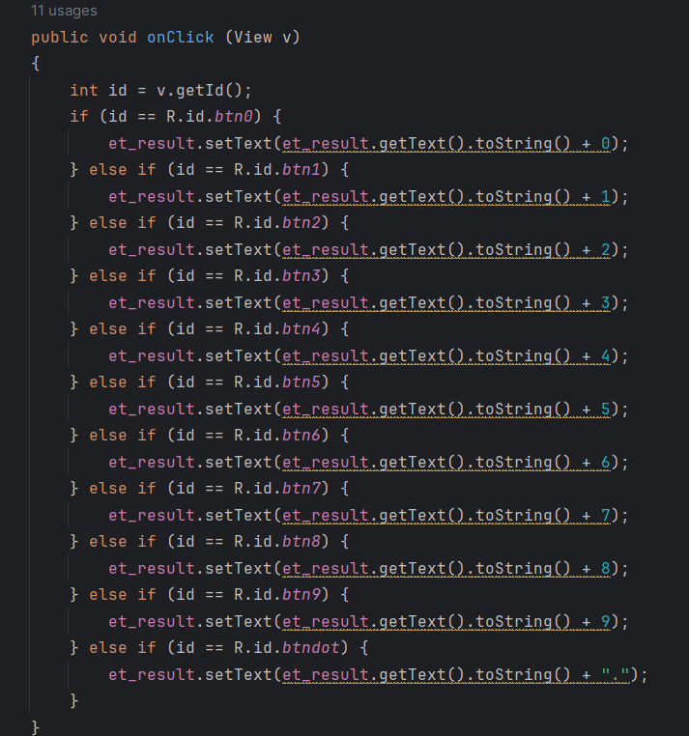
ACTIVITY_MAIN.XML
숫자 및 점 버튼 클릭 리스너 등록

Slide 12
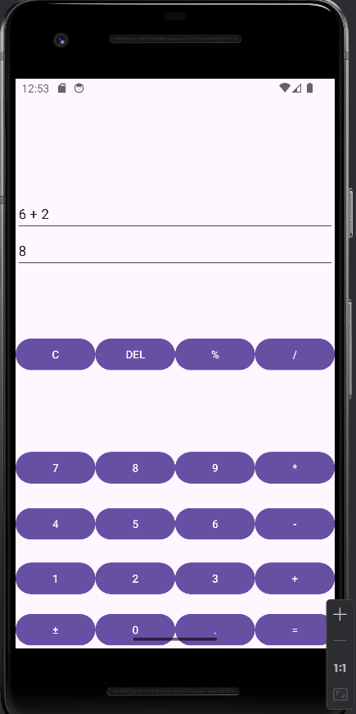
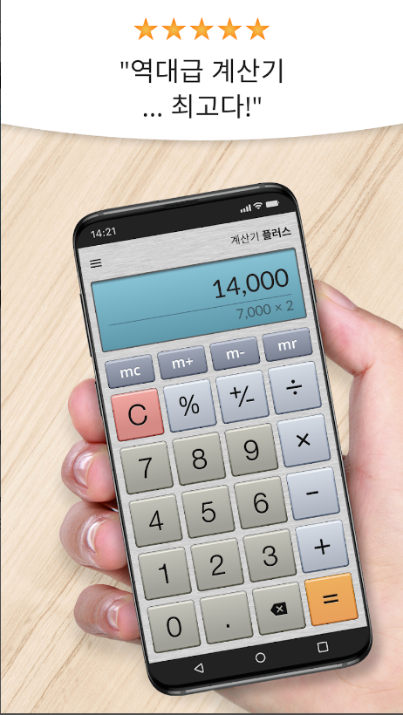
계산기 플러스 (2013)
단순하고 깔끔한 UI 디자인
적당한 기능들
https://play.google.com/store/apps/details?id=com.digitalchemy.calculator.freedecimal&hl=ko&gl=US&pli=1

Slide 13
참고 블로그 및 깃허브
깃허브 : 20HOYOUNGLIM/Android at master (github.com)
참고 블로그 : https://sh-itstory.tistory.com/44

